Slide 1
Маршрутизация в компьютерной сети с применением глубокого обучения
Студент группы М41381с,
Панчишин Иван Романович
rot1tweiler@gmail.com

Slide 2
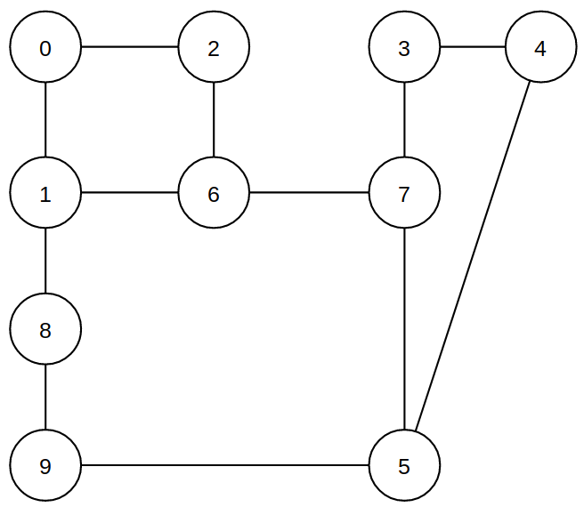
Структура сети

Slide 3
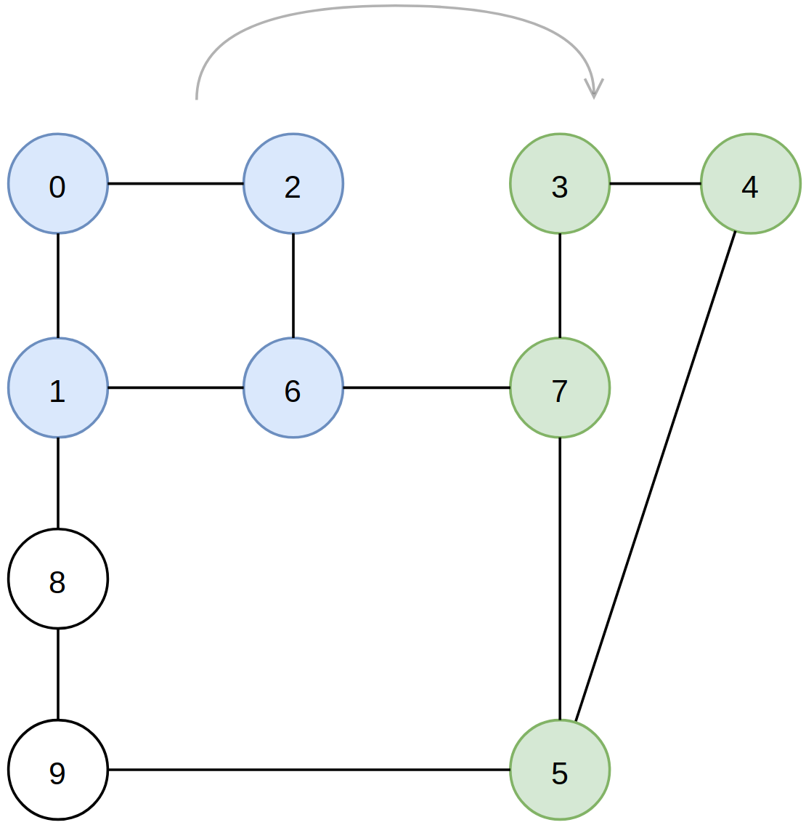
Передача пакетов

Slide 4
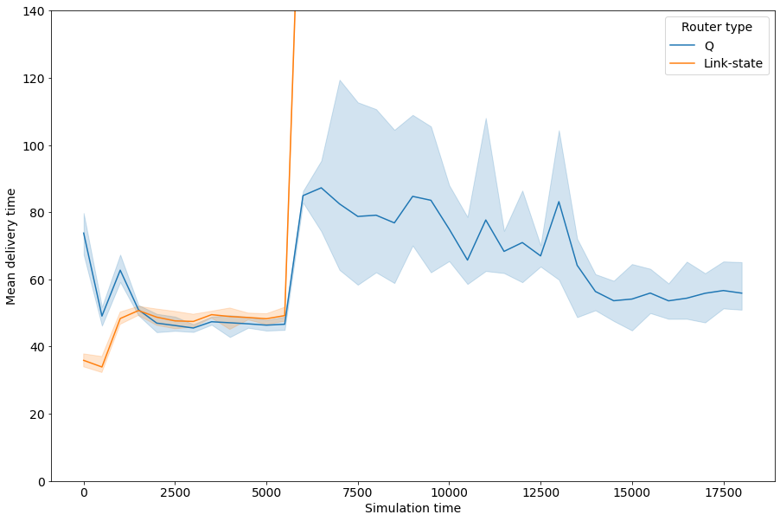
Увеличение нагрузки

Slide 5
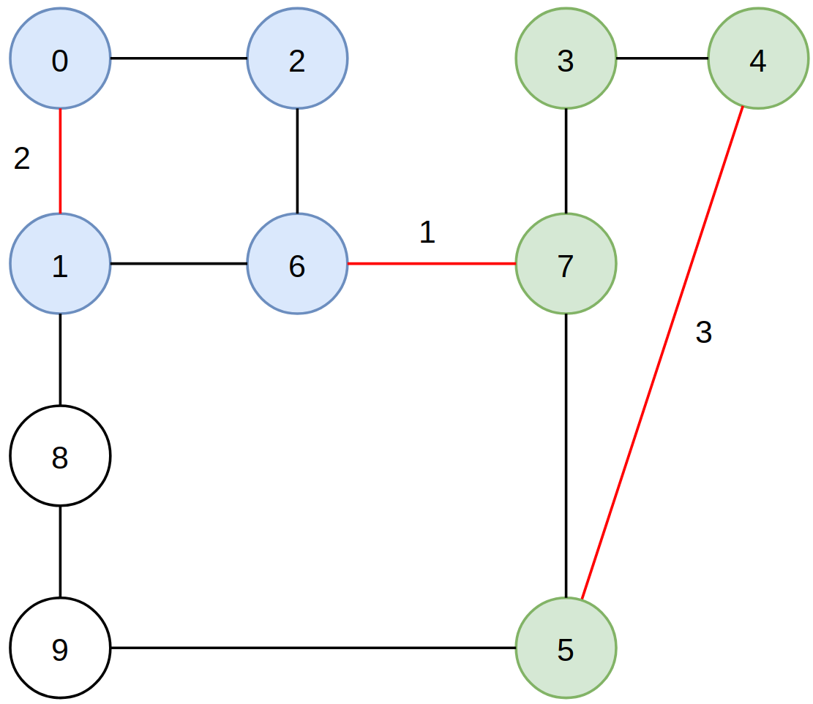
Обрыв соединений

Slide 6
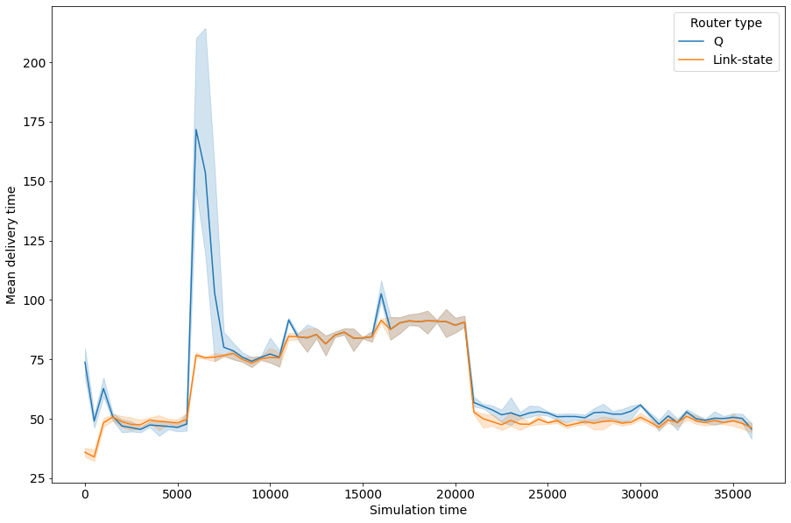
Обрыв соединений

